Slide 1
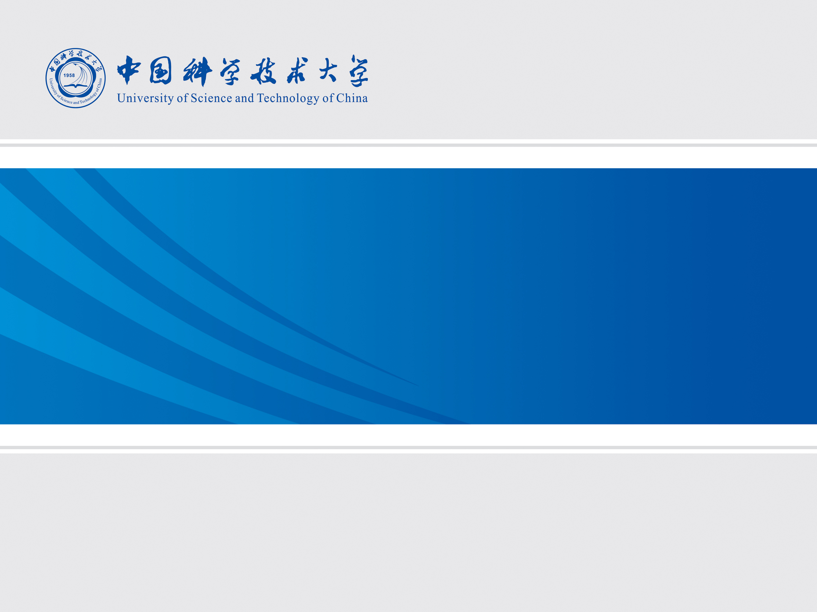
代码度量工具系统 答辩汇报

Slide 2


项目背景
随着计算机技术的不断的发展，软件和硬件技术水平在总体上不断提升。但是，开发人员如何判定开发过程中的软件代码质量，该用什么属性去度量质量，一直以来都没有一个确定的说法。如何确保开发软件的质量，如何量化开发代码的正确性，如何减少开发和运行过程的风险，软件代码度量，可以在一定程度上解决了这个问题。
所谓代码度量，就是用数值量化软件特性的一组属性值，这些定义标准使开发人员可以更好地了解开发过程中的代码。通过代码度量，开发人员可以了解哪些类型和/或方法应该返工或进行更彻底的测试。开发团队可以识别潜在的风险、了解项目的当前状态，并跟踪软件开发的进度。

Slide 3
研究现状
自1958年Rubey和Hurtwick首次提出软件度量学概念以来，国内外对面向过程的软件度量理论和方法研究不断发展。1970年 Halstead 提出了软件科学的概念。1976年 McCable提出了基于程序拓朴结构的软件复杂性度量方法。
1990年后，ISO /IEC9126和美国卡内基梅隆大学软件工程研究所(SEI, CarnegieMellon Univ ersity)制定的CMM中都对软件度量作了规定。上海软件中心以ISO/TC97/SC7/的建议标准，参照 McCall模型和 Boeing模型，并结合我国实际情况综合构成SSC ( Shang hai Softw areCenter)软件质量度量模型及其度量方法，从而形成SSC软件质量评价体系。北京航空航天大学依据Halstead和McCable方法研制了一个针对 C语言的软件度量工具原型。

Slide 4
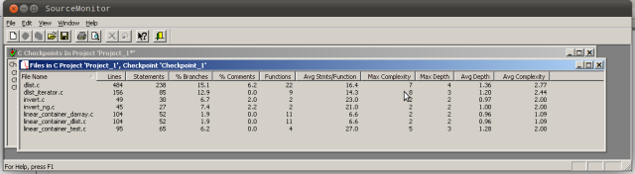
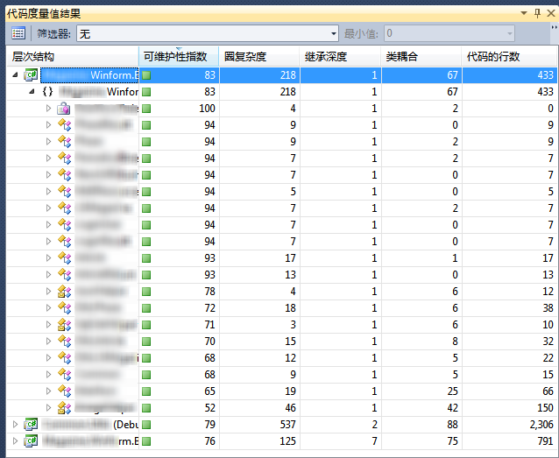
部分商业产品
SourceMonitor
Visual Studio

Slide 5
概念定义
代码行数：指明代码中的大概行数，并不包括源代码文件中的确切行数。该计算不包括空白、注释、括号以及成员、类型和命名空间的声明。
方法总数：代码中所包含的所有方法数量之和
圈复杂度：衡量代码在结构上的复杂程度。它通过计算程序流中的不同代码路径的数目（例如 if 块、switch case 以及 do、while、foreach 和 for 循环）。
继承深度：指明扩展到类层次结构根的类定义的数目。
可维护性指数：计算一个介于 0 和 100 之间的指数值，表示维护代码的相对容易度。数值的大小取决于上述数值

Slide 6
项目目标
开发一款在线的代码度量系统
系统接收C++语言开发的代码作为输入
实时返回度量结果给用户
返回内容包括代码行数，方法总数，最大模块深度，最大继承深度

Slide 7
需求分析
系统软件运行环境
（1）系统建模采用支持UML的Microsoft Visio2010开发环境。
（2）系统实现语言采用JavaWeb语言编程。
（3）数据管理采用MySQL Community Server数据库管理系统。
（4）系统操作平台采用微软操作系统Windows 7系统。
（5）客户机运行环境：Windows 7 或更高版本。
系统硬件运行环境
服务器运行环境：
内存1GB以上，处理器AMD4800+以上，高速硬盘主400GB，高速缓存液晶显示器。
用户端运行环境：
采用内存1GB以上，硬盘160GBPersonal Computer。网络：遵守802.11标准建立的局域网

Slide 8
需求分析
功能模块
（1）登录模块
（2）源代码提交模块
（3）代码度量分析模块
（4）结果返回

Slide 9
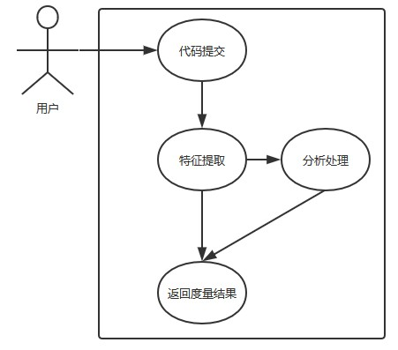
用例图

Slide 10
概要设计

Slide 11
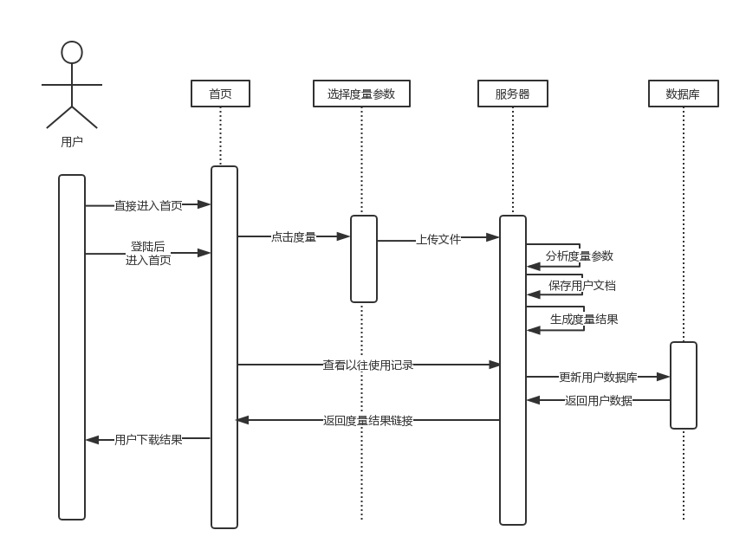
顺序图

